Slide 1
Educar en el feminismo

Slide 2
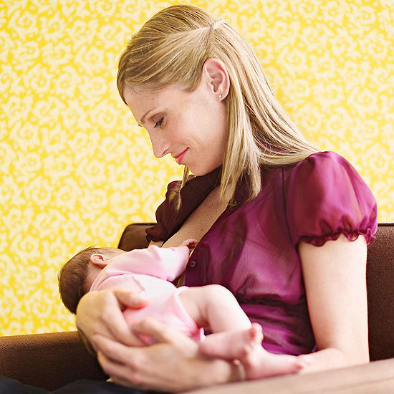

Slide 3
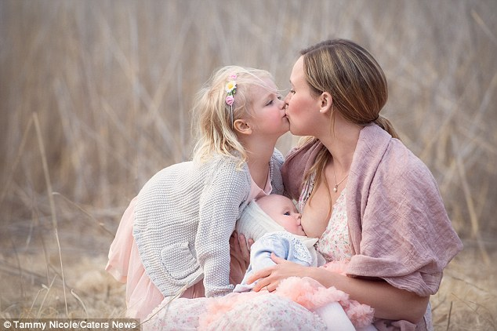
Primera sugerencia

Slide 4





Slide 5

Segunda sugerencia

Slide 6
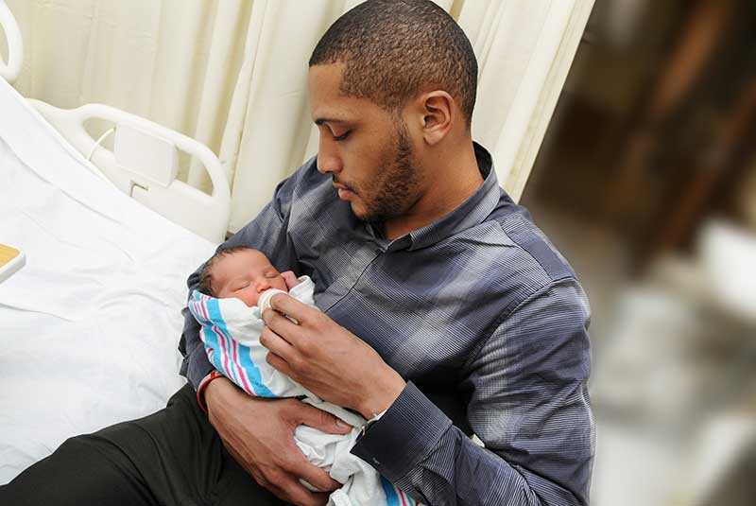


Slide 7
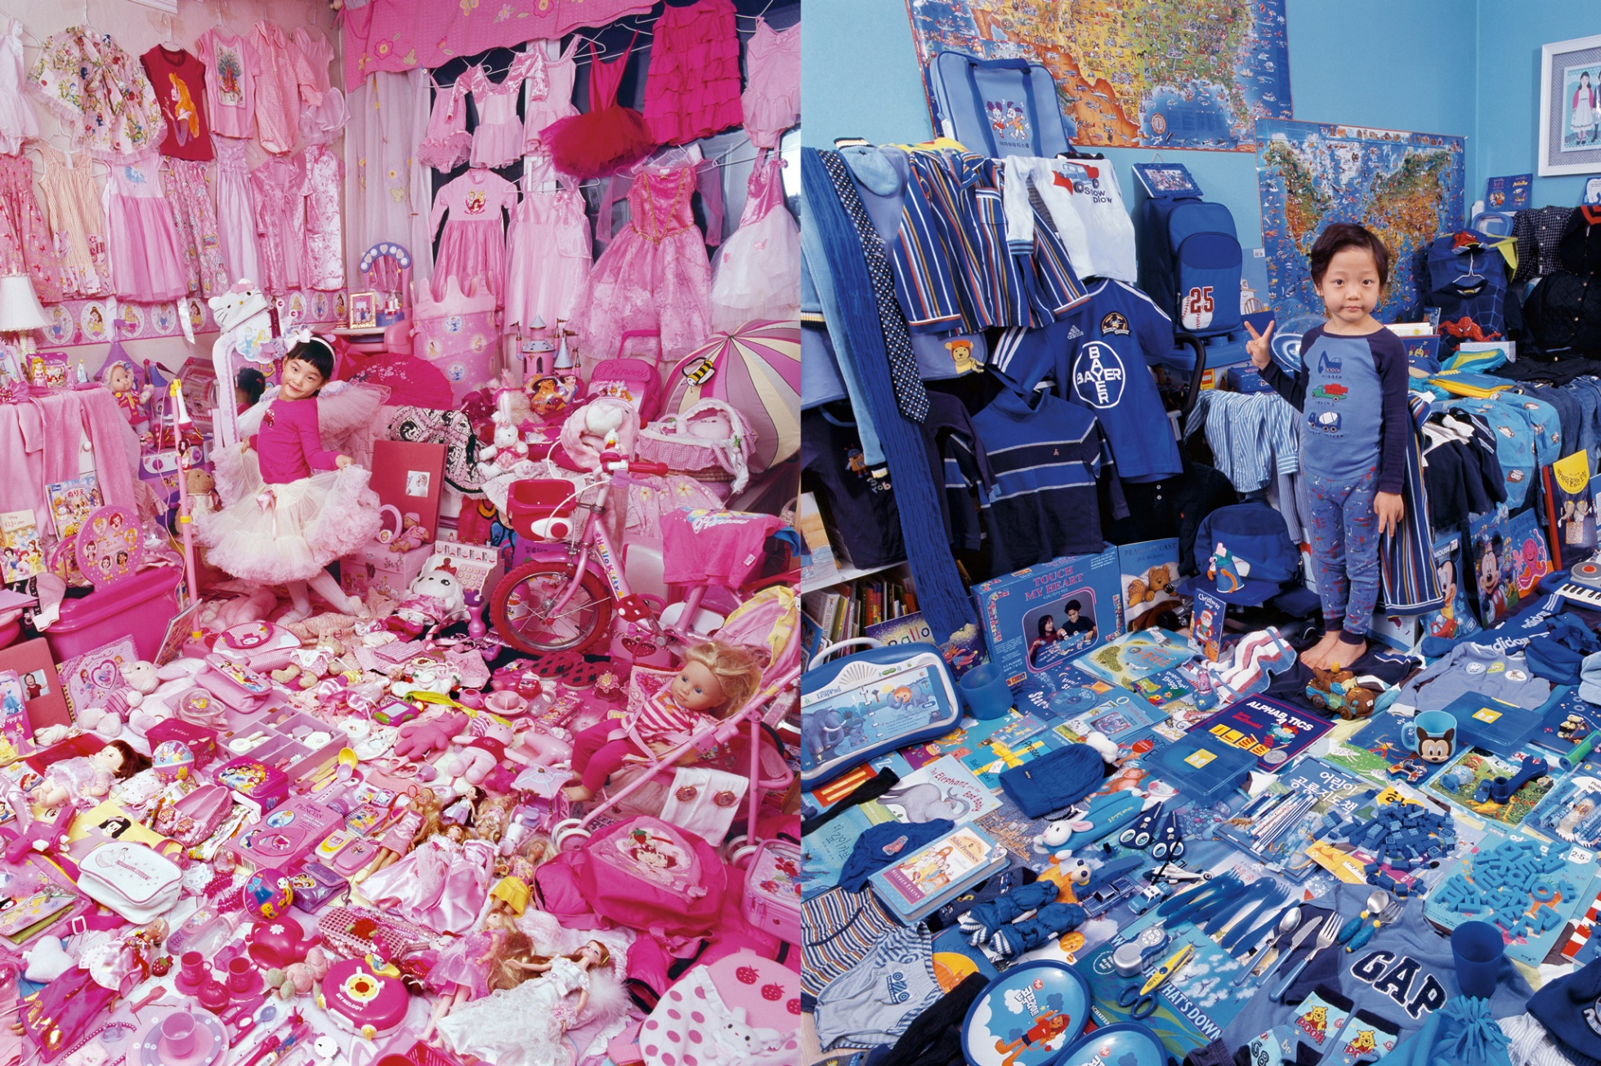
Tercera sugerencia

Slide 8
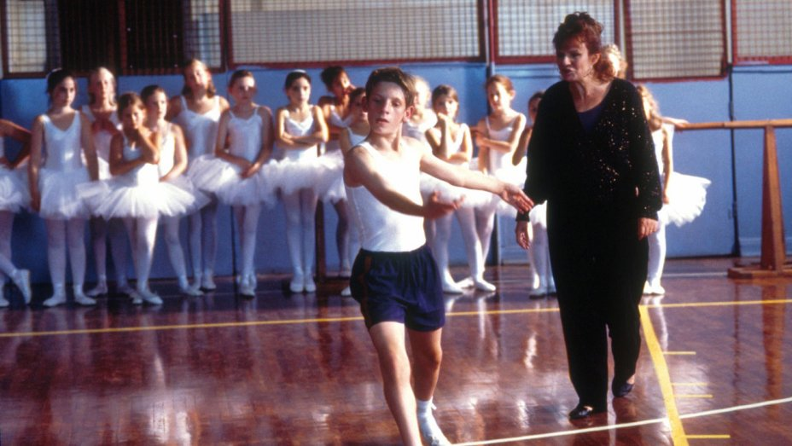
Baila como un niño

Slide 9



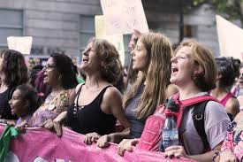
Cuarta sugerencia

Slide 10
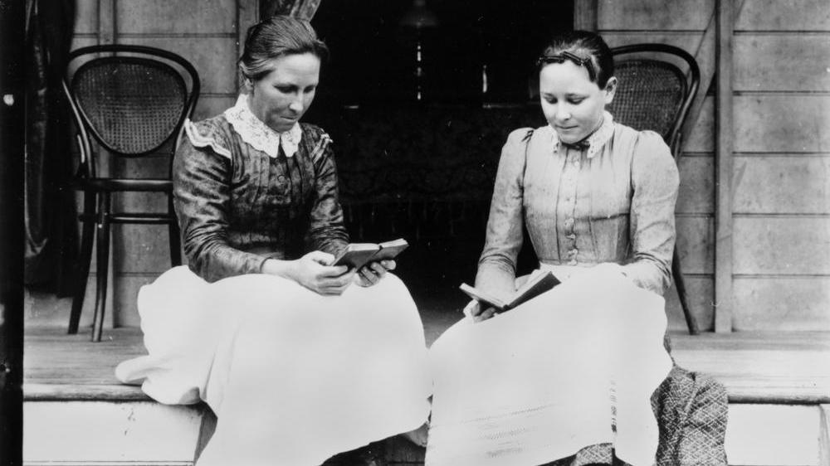
Quinta sugerencia

Slide 11



Slide 12
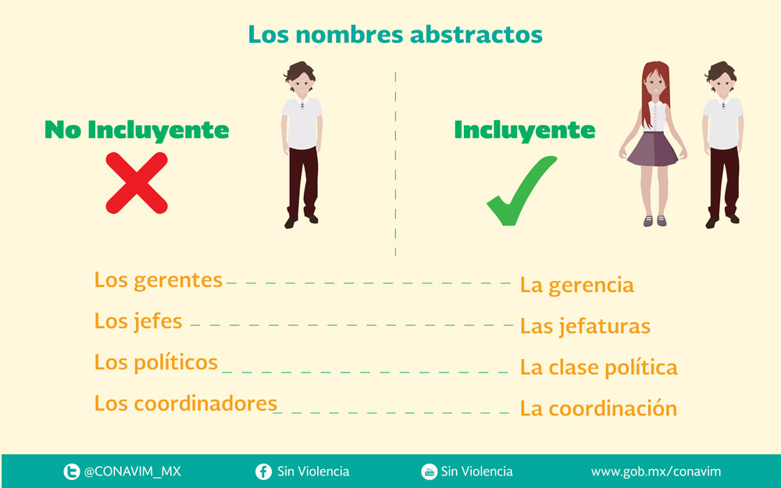
Sexta sugerencia

Slide 13


Slide 14

Séptima sugerencia

Slide 15
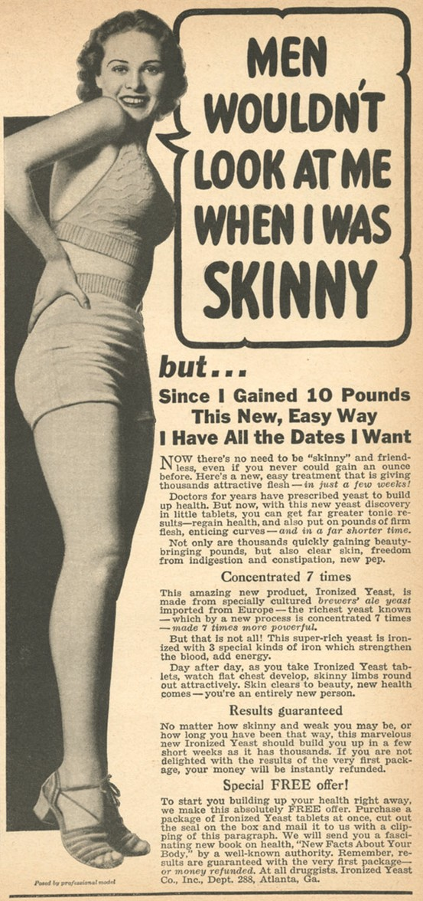

Octava sugerencia

Slide 16



Slide 17


Slide 18


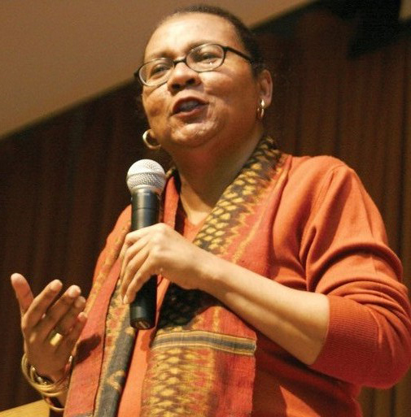
Novena sugerencia

Slide 19

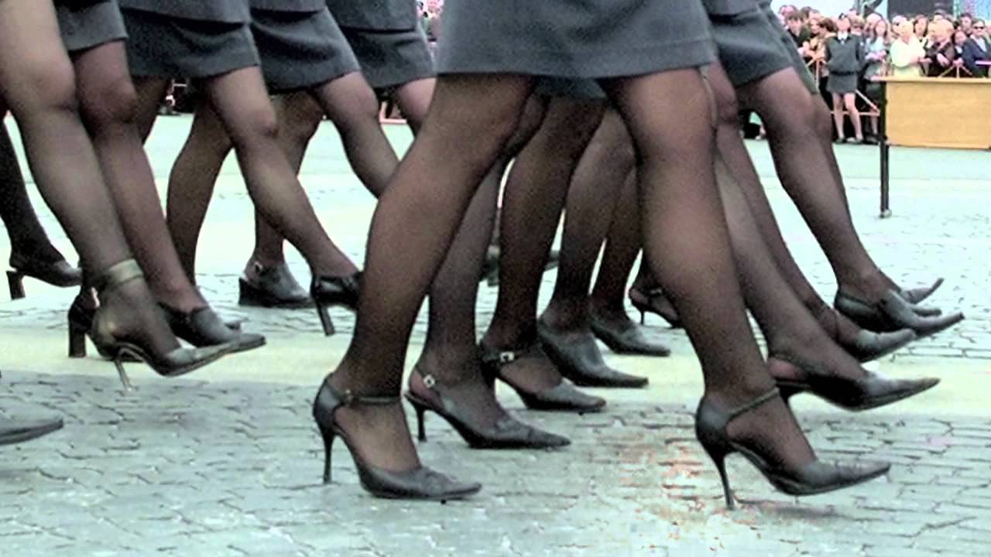
Décima sugerencia

Slide 20

Undécima sugerencia

Slide 21
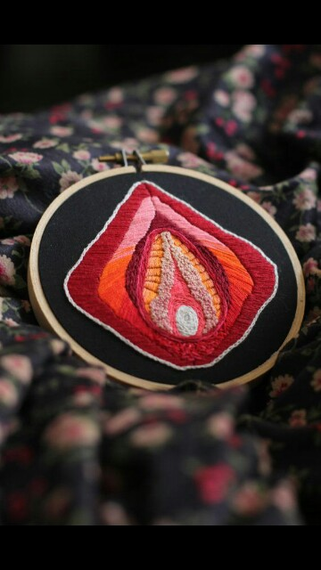

Duodécima sugerencia

Slide 22

Decimotercera sugerencia

Slide 23

Decimocuarta sugerencia

Slide 24

Decimoquinta sugerencia

